Slide 1


Slide 2
Савельева Е. А.,
Зав. отделом библиотечно-информационных технологий
НТБ ДНУЖТ
ТОП ПРОГРАММ ДЛЯ ДИСТАНЦИОННОГО ФОРМАТА РАБОТЫ УНИВЕРСИТЕТСКИХ БИБЛИОТЕК.
СРАВНИТЕЛЬНАЯ ХАРАКТЕРИСТИКА ПРОГРАММНЫХ СРЕДСТВ ЦИФРОВОЙ НАУЧНОЙ КОММУНИКАЦИИ.
Днепр 2020

Slide 3

Оценка возможности наиболее оптимального выбора программного обеспечения для дистанционной работы УНИВЕРСИТЕТСКИХ БИБЛИОТЕК

Slide 4

Сбор материала. Анализ результатов.

Slide 5
ТОП ПРОГРАММ ДЛЯ ДИСТАНЦИОННОГО ФОРМАТА РАБОТЫ УНИВЕРСИТЕТСКИХ БИБЛИОТЕК

Slide 6
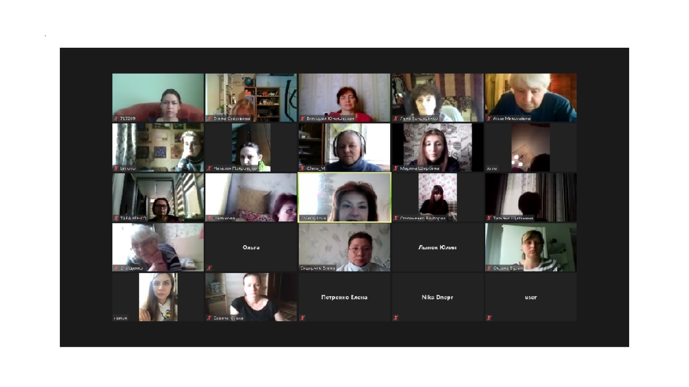
Zoom ( 57%): лидер в сфере конференц-решений согласно отчетам Gartner Magic Quadrant, 2019 г.

Slide 7
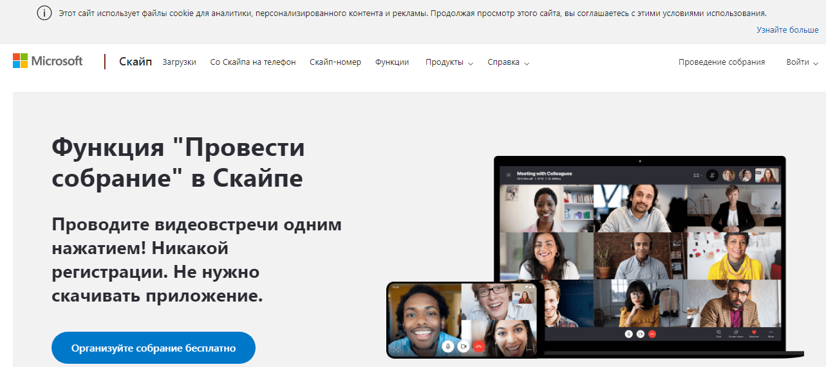
Skype (53%)

Slide 8
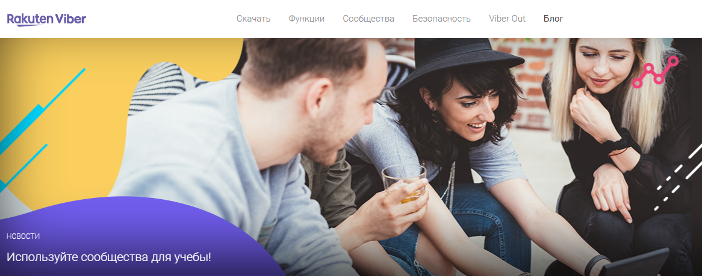
Viber (39%)

Slide 9
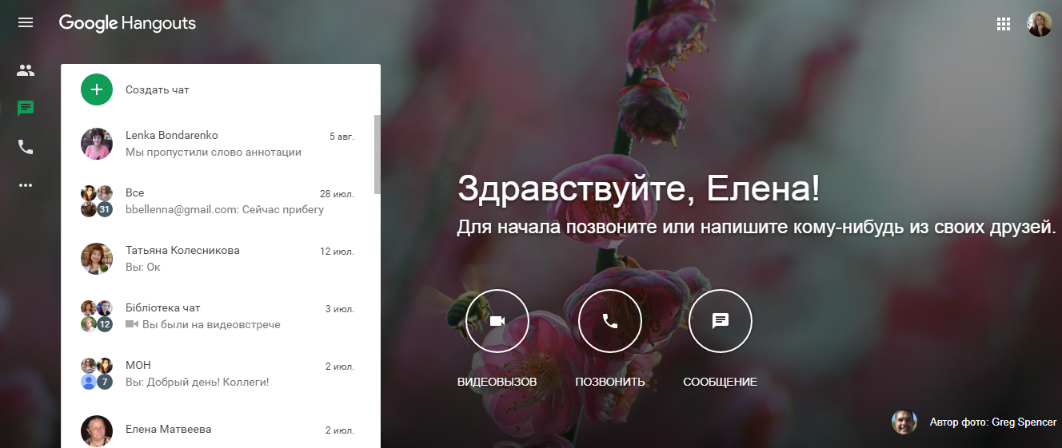
Google Hangouts (28%)

Slide 10
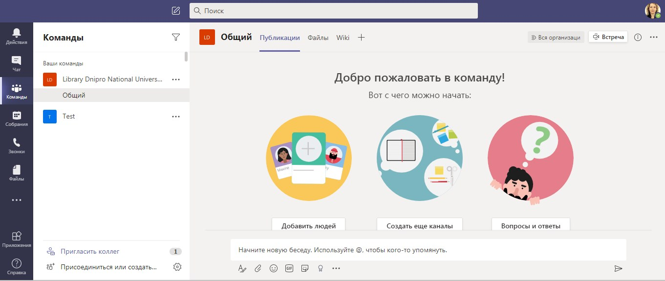
Microsoft Teams (4%)

Slide 11
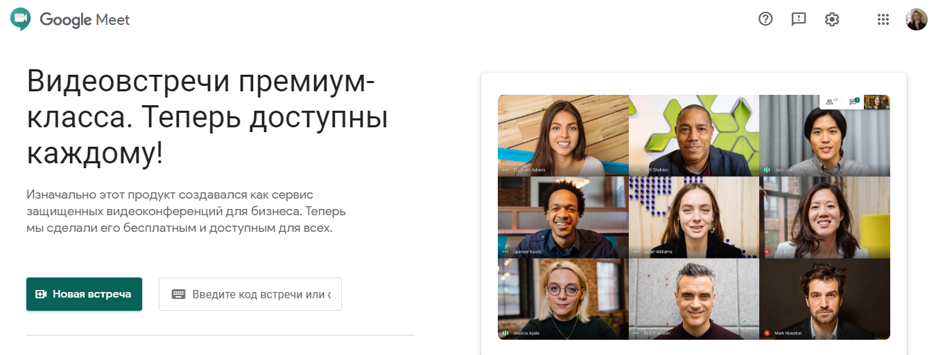
Google Meet (1%)

Slide 12
ТОП ПРОГРАММ ДЛЯ ДИСТАНЦИОННОГО ФОРМАТА РАБОТЫ УНИВЕРСИТЕТСКИХ БИБЛИОТЕК

Slide 13
Спасибо за внимание

